Slide 1

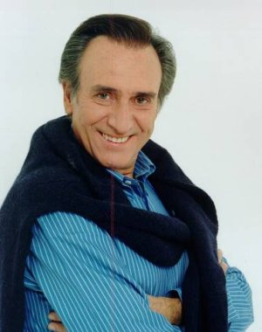
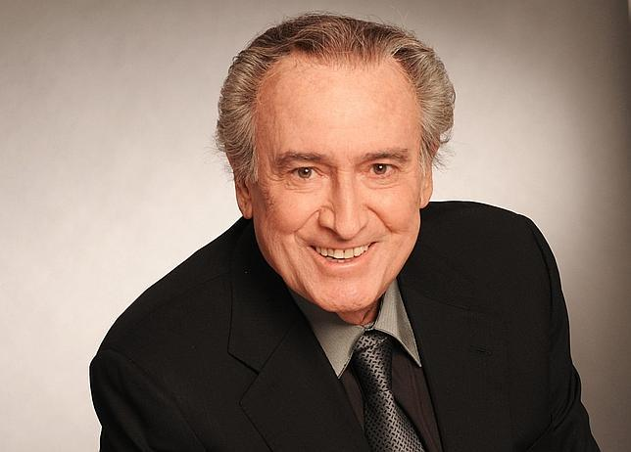
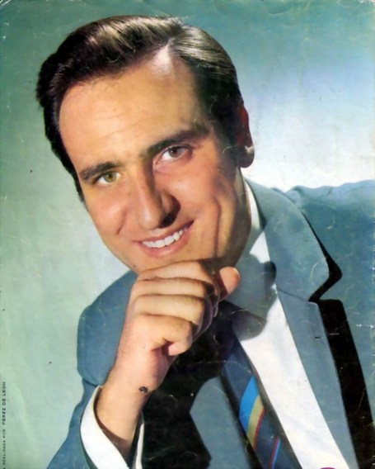
Manuel García Escobar nació el 19 de octubre de 1.931 en El Ejido, por entonces un pequeño pueblo de Almería. Es el quinto de una familia de diez hermanos. Su padre, Antonio García, provenía del campo, aunque tuvo que dedicarse a numerosos menesteres para sacar adelante a su numerosa familia. Tenía una casa de huéspedes; también fue comerciante, e incluso empresario cinematógrafo: montó el primer cine del pueblo. La madre, la entrañable "madrecita María del Carmen", era junto con su esposo el alma de la familia,
Nos dejó Manolo Escobar
y se dedicaba en cuerpo y alma a cuidarlos a todos.
Con grandes inquietudes culturales, Antonio García insistía siempre en que sus hijos tuvieran una formación. Su otra gran pasión era la música. Y también les facilitó a sus hijos el cultivo de este arte. Desde muy pequeños, aprendieron a tocar la guitarra o el laúd. Su hermano Baldomero se erigió en jefe de la compañía, y junto a Salvador y Manolo comenzaron a actuar en fiestas y bodas bajo el nombre artístico de "Los Niños de Antonio García". Ya entonces, el niño Manolo soñaba con ser cantante.

Slide 2
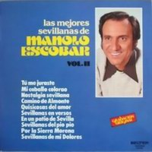
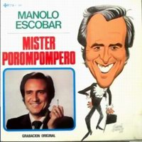
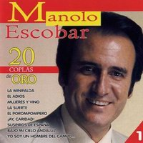
Con apenas 15 años, casi un niño, Manolo y sus dos hermanos se lanzan a la gran aventura en un tren que les llevará a más de 800 kilómetros de su casa y su gente. En Barcelona se instalan en una habitación alquilada en el Barrio Chino. Salvador encontró un empleo, y Baldomero no encontró otra cosa que dedicarse al estraperlo. Manolo hacía lo que podía, además de ser el cocinero del grupo. Varios meses más tarde, consiguieron un piso en Badalona, y al poco tiempo el resto de la familia, incluidos los hermanos mayores y sus consortes, emprendieron el viaje de reencuentro.
Toda la familia (salvo los pequeños, que seguían en el colegio, por supuesto) se afanó por trabajar. Manolo encontró un empleo en la industria metalúrgica, pero tuvo que dejarlo por motivos de salud. Después de ser aprendiz de ebanista, se decidió por la construcción, porque el sueldo era más alto. Por último, encontraría otro empleo en la industria química, donde trabajó durante cinco años.

Slide 3
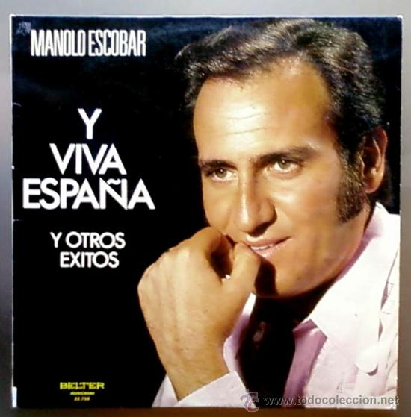
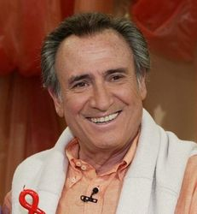
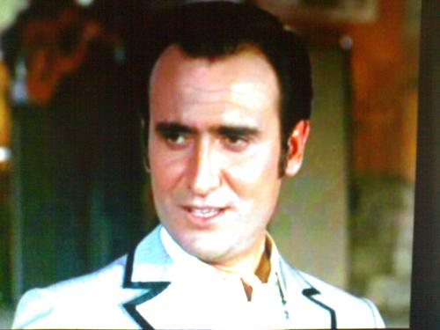
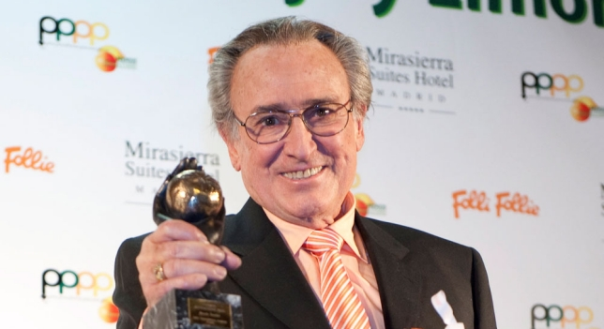
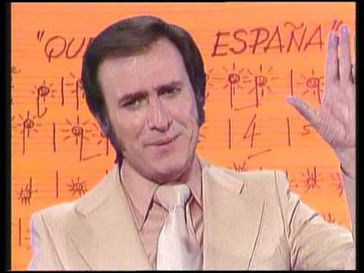

Slide 4
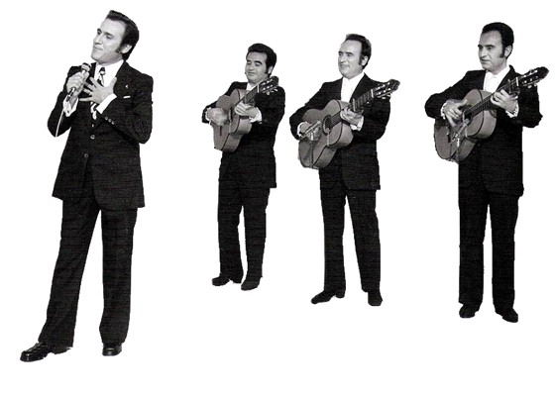
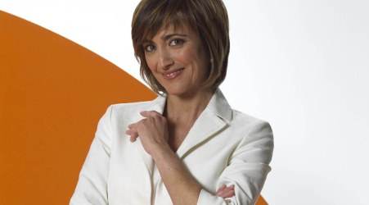
Sobrina de
Manolo Escobar
Ana
García
Lozano
Manolo escobar y sus hermanos

Slide 5
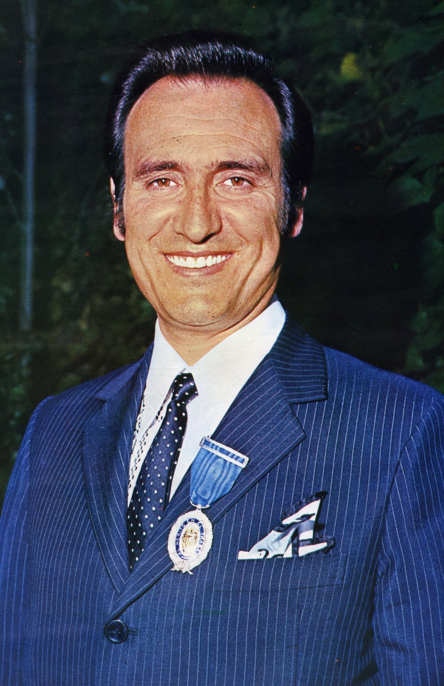
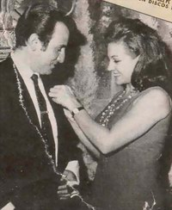
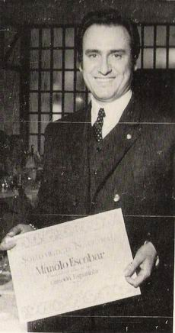
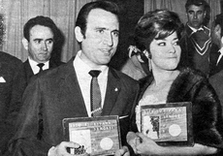
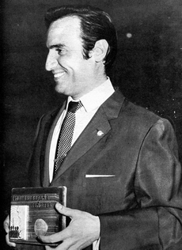
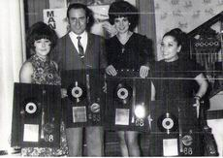
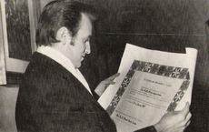
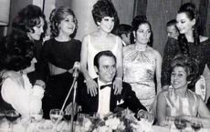
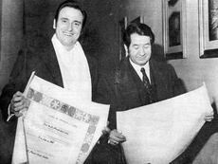
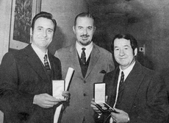
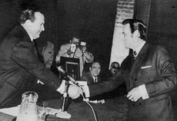
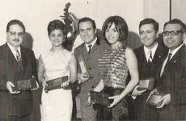
A lo largo de su dilatada carrera, Manolo Escobar ha recibido numerosos premios. A continuación se relacionan algunos de ellos, por orden cronológico.
Estas son algunas fotos
recogiendo algunos
de los muchos premios
Que le concedieron

Slide 6
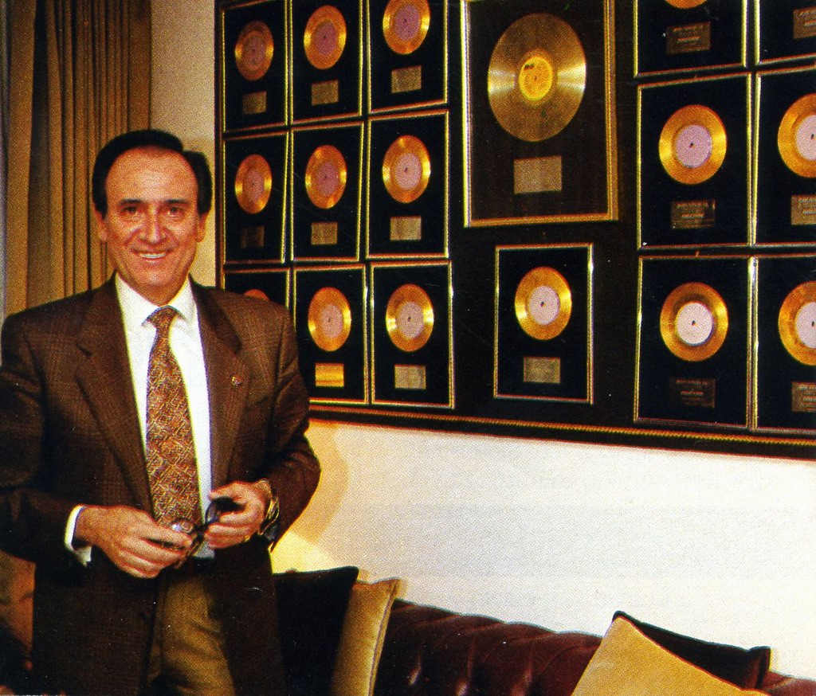
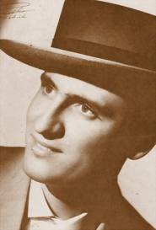
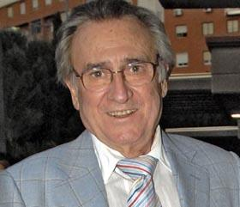
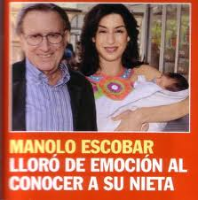
Aproximadamente 20 películas y
unos 80 discos entre ellos
veinticuatro son disco de oro y
un casete de platino,
El rey del pasodoble, así le llamaban
cantaba
copla, rumba, pasodoble, cumbia,
bolero, vals, ranchera, fandango,
Sevillanas y hasta villancicos

Slide 7
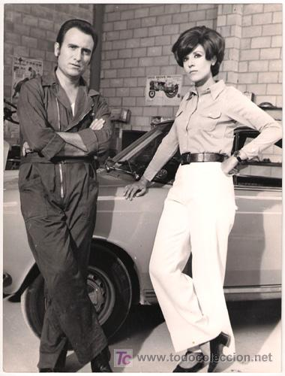
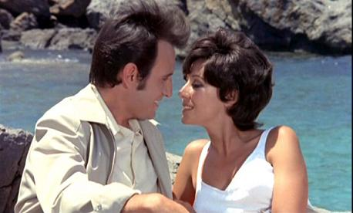
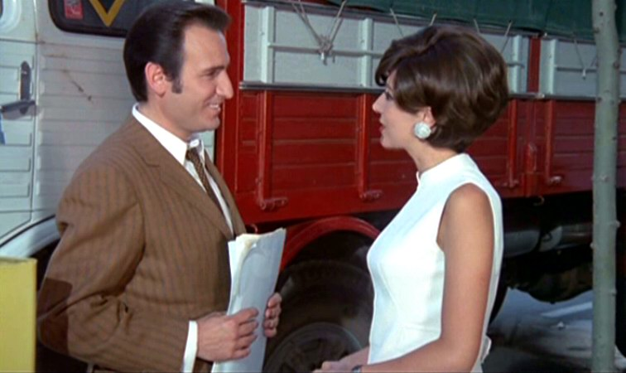
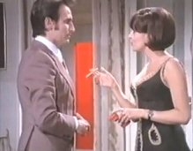
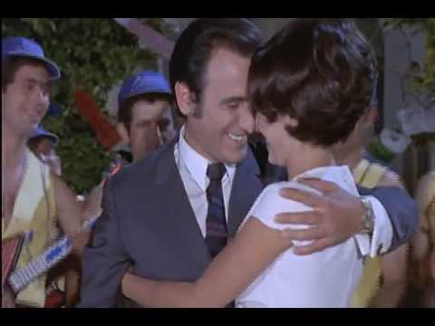

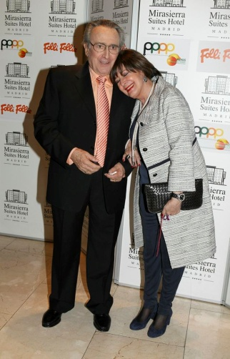
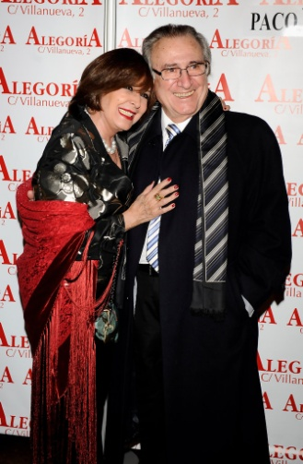
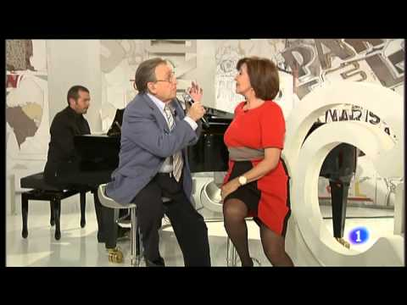
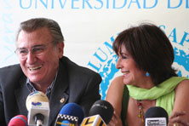
Con Concha Velasco
le unía una gran amistad
con la que también
hizo muchas películas

Slide 8
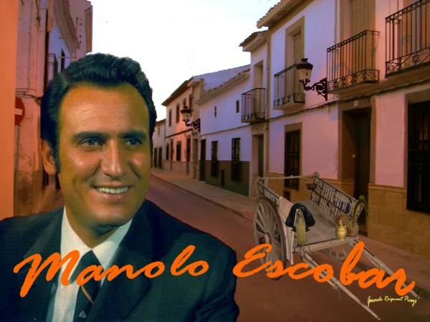

Slide 9
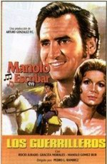
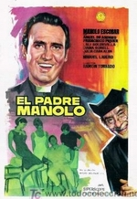
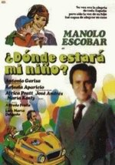

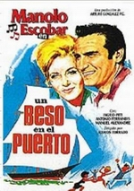
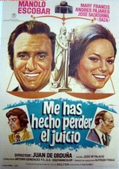
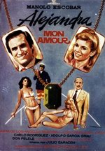
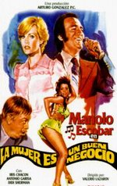

Slide 10
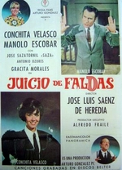
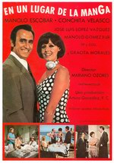

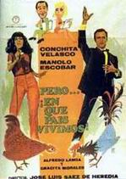
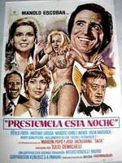







Slide 11

En el terreno sentimental, tres meses después de conocer a la alemana Anita Marx en la sala de fiestas "Fiesta" de Plata d'Aro, se casó con ella en Colonia (Alemania) el día 10 de diciembre de 1959 sin hablar el uno el idioma del otro. A día de hoy llevan más de 50 años de matrimonio y son padres de Vanessa, a la que dedicó la canción Mi pequeña flor.

Slide 12




Manolo Escobar ha fallecido a los 82 años
en una clínica de Benidorm,
según ha podido confirmar este diario.
El cantante, que padecía cáncer de colon
y hace unos días cumplía 82 años,
se encontraba ingresado en un hospital
de la localidad alicantina a causa de una
insuficiencia renal. La capilla ardiente
se instalará a partir de las cinco de la tarde
en el Ayuntamiento de Benidorm.

Slide 13



Slide 14




Accede a la sección que desees desde aquí:
PPS Exclusivos
Dedicatorias | Fechas Especiales | Graciosos | Historia y arte | Lugares | Musicales
Naturaleza y Ciencias | Política | Reflexión | Religiosos | Románticos | Salud
Si deseas recibir pps periódicamente en tu correo electrónico subscríbete aquí:

